Slide 1
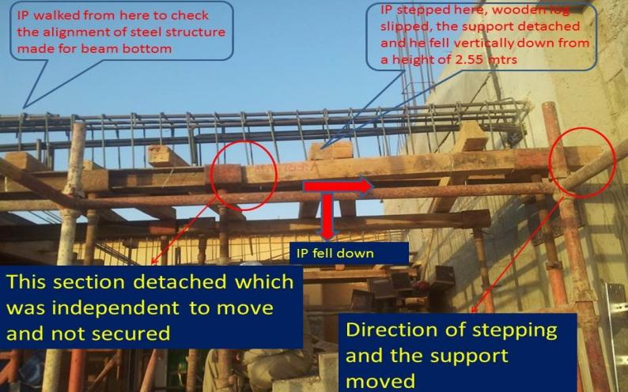
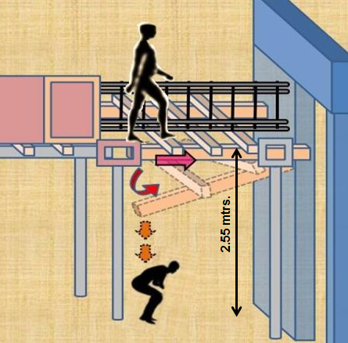
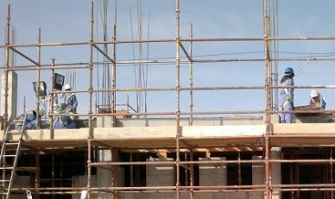
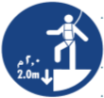
PDO safety advice
Use this Alert: Discuss in Tool Box Talks and HSE Meetings ➔ Distribute to contractors ➔ Post on HSE Notice Boards ➔ Include in site HSE Induction
التاريخ: 17/4/2013- حدوث كسر في العمود الفقري
إصابة نجار في عموده الفقري جراء سقوطه من ارتفاع 5.2 متر
ماذا حدث؟ قرر أحد النجارين خرق القواعد المنقذة للحياة وذلك بالعمل على ارتفاع 5.2 متر دون استخدام عدة الحماية فقد أراد التأكد من رصف شبكة الصلب من مكان مرتفع وأثناء مروره عبر إطار خشبي من القضبان كان يسند الشبكة أدت حركته إلى فك الإطار وبالتالي سقوطه على الأرض مسببة كسرا في عموده الفقري. أهم الدروس المستفادة: استخدم منصة أو عدة الحماية عند العمل في مكان مرتفع. تجنب خرق القواعد المنقذة للحياة. توقف عن العمل واستفسر عن قواعد السلامة إذا ما ساورك شك عنها. تأكد من قيام المختص بفحص السقالات قبل استخدامها. غالبا ما تؤدي الطرق المختصرة وغير الآمنة إلى حدوث تأخيرات ووقوع إصابات.
استخدم منصة مناسبة واتبع قواعد السلامة عند العمل من مكان مرتفع
1
Contact: MSE54 for further information or visit the HSE Website Learning No 13 22/07/2013

Slide 2
Management learnings
التاريخ: 17/4/2013- حدوث كسر في العمود الفقري
إصابة نجار في عموده الفقري جراء سقوطه من ارتفاع 5.2 متر
هل إجراءات " السلامة عند العمل في مكان مرتفع مطبقة وهل يتم الالتزام بها ؟ هل الأماكن المرتفعة مخططة ومجهزة جيدا ؟ هل العمال ذو كفاءة عالية ومتدربون للعمل من مكان مرتفع بشكل جيد ؟ هل قام أحد المختصين بفحص السقالات للتأكد من سلامتها ؟ هل قيمت المخاطر المحتملة عند العمل من مكان مرتفع ؟ هل تطبق TRIC جيدا ؟ هل تم التحكم في مخاطر سقوط أجسام من الأماكن المرتفعة ؟

